Slide 1
MODELO CONSTITUCIONAL
DO DIREITO PROCESSUAL CIVIL e suas aplicações teóricas e práticas
AASP – Associação dos Advogados de São Paulo
UnB – Universidade de Brasília
Brasília, DF, 16 de agosto de 2019
Cassio Scarpinella Bueno
www.scarpinellabueno.com
www.facebook.com/cassioscarpinellabueno

Slide 2
Considerações iniciais
O que é “direito processual civil”?
  Tutela jurisdicional x Meios alternativos de solução de conflitos
Por que o estudo a partir da Constituição ?
  O art. 1º do CPC
Parafraseando Cappelletti: “O modelo constitucional do direito processual civil como programa de reforma e como método de pensamento do Direito Processual Civil vigente”

Slide 3
Modelo constitucional
Princípios constitucionais do direito processual civil
Organização judiciária
Funções essenciais à Administração da Justiça
Procedimentos jurisdicionais constitucionalmente diferenciados
Normas de concretização do direito processual civil

Slide 4
Aplicações: princípios constitucionais
Princípios-síntese
  Acesso à Justiça
  Devido processo constitucional
  Efetividade (do direito material pelo) processo
Resolvendo (ponderando) o (natural) conflito entre princípios
  Arts. 8º e 489 § 2º
  O “consequencialismo” do art. 20 da LINDB
Medidas atípicas para a concretização da tutela jurisdicional executiva (art. 139 IV)

Slide 5
Aplicações: organização judiciária
Competência dos Tribunais Superiores (arts. 102 e 105 CF)
  A exceção do TST (art. 114 IX CF)
Competência da Justiça Federal (art. 109 CF)
Composição dos Tribunais
Repercussão geral e recurso especial
PET 8304
PEC da Previdência e “acesso à Justiça”

Slide 6
Aplicações: funções essenciais à Administração da Justiça
Magistratura
Ministério Público
Advocacia (pública e privada)
Defensoria Pública
Escolha do Procurador-Geral da República
Defensores Públicos e sua relação com a advocacia

Slide 7
Aplicações: procedimentos jurisdicionais constitucionalmente diferenciados
Execução contra a Fazenda Pública (art. 100 CF)
Mandado de segurança
Controle de constitucionalidade
Processo coletivo
Súmulas vinculantes (STF)
Necessidade de um processo para criação dos “indexadores jurisprudenciais” (art. 103-A CF + art. 8º EC 45/2004) ?

Slide 8
Aplicações: normas de concretização do direito processual civil
Análise de inconstitucionalidades formais
  Art. 22 I x art. 24 XI CF (processo x procedimento)
  Vícios do processo legislativo (art. 65 par ún CF)
  Vícios de iniciativa
  MP 881/2019 (Liberdade econômica): IDPJ e negócios processuais da Fazenda Pública
Análise de inconstitucionalidades substanciais
  Efeitos “vinculantes” das decisões (arts. 927 e 947 § 3º)
  Vedações relativas à tutela provisória (art. 1059)

Slide 9
Reflexões finais
  Nova postura do processualista
                “Filtragem constitucional”
  Interpretação (art. 8º) e correlata motivação (art. 489)
  O papel (crescente) do amicus curiae
  “A partir da nova perspectiva pós-constitucional, o problema do processo não se limita apenas ao seu ‘ser’, é dizer à sua concreta organização de acordo com as leis processuais, mas também ao seu ‘dever-ser’, ou seja à conformidade de sua disciplina positiva com as previsões constitucionais” (Andolina e Vignera)

Slide 10
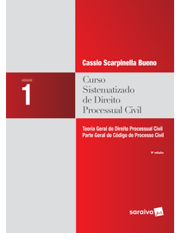
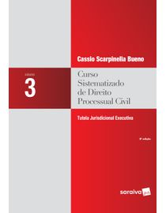
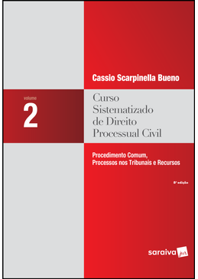
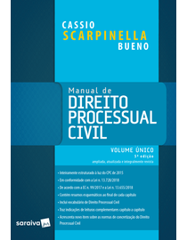
Muito obrigado !!!!
www.scarpinellabueno.com
www.facebook.com/cassioscarpinellabueno

